Slide 1
BURDINAREN ETA B12 BITAMINAREN ESKASIAGATIKO ANEMIEN TRATAMENDUA
26 LIBURUKIA, 4 Zk 2018

Slide 2
AURKIBIDEA
Burdinaren eskasia
  Badago desberdintasunik burdina-gatzen artean?
  Nola hobe daitezke ahotik hartzeko burdinarekiko tolerantzia eta xurgapena?
  Noiz eman burdina zain barnetik (ZB)?
  Biztanleria bereziak: adinekoak, bihotz gutxiegitasuna, hesteetako gaixotasun inflamatorioa, kirurgia bariatrikoa
B12 bitaminaren eskasia
  Noiz ezar daiteke B12 bitaminaren eskasia dagoela?
  B12 bitaminaren eskasiaren tratamendua: ahotik edo muskulu barnetik?
  Zer botikak eragiten dio B12 bitaminaren xurgapena?
  Biztanleria bereziak: haurdunaldia, edoskitzea eta begetarianoak

Slide 3
BURDINAREN ESKASIA (I)
Anemia ferropenikoa (AF) da biztanleen artean arruntena. Herrialde industrializatuetan % 2-4ko prebalentzia dauka.
Gehiago eragiten die eskolaurreko adinean dauden umeei, menopausia izan ez duten emakumeei eta adinekoei.
AF sortzen da burdina-metaketen agortzearen ondorioz globulu gorrien ekoizpena murrizten denean.
Askotan, sintomarik gabe garatzen da, eta, horregatik, anemia mikrozitikoa dela pentsa daiteke (<13 g/dl-ko hemoglobina (Hb)-balioak 15 urtetik gorako gizonezkoengan eta <12 g/dl-koak emakumeengan eta 12-14 urteko neska-mutilengan). Ferritina plasmatikoa da gorputzeko burdina-metaketak kalkulatzeko parametrorik fidagarriena.

Slide 4
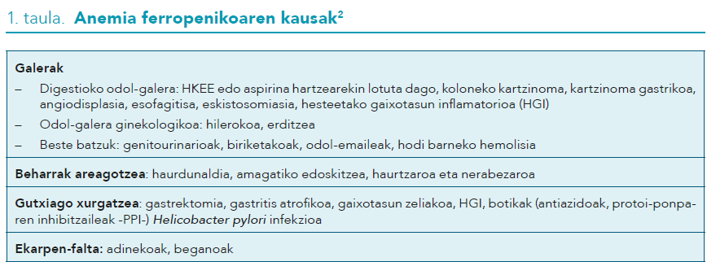
BURDINAREN ESKASIA(II)
Arrazoi nagusiak dira hilerokoan galdutako odola, menopausia izan ez duten emakumeen kasuan, eta digestioko odol-galera, berriz, gizonen eta menopausia izan duten emakumeen kasuan. Badira hain ohikoak ez diren beste kausa batzuk:

Slide 5
BURDINAREN ESKASIA (III)
Dena dela, gaixo bakoitzaren kasuan, jatorria ikertu behar da, gizonen eta menopausia izan duten emakumeen kasuan bereziki. Gaixo guztiek burdina-gehigarriak jaso behar dituzte parametro hematologikoak lehengoratzeko eta gorputzeko erreserbak berritzeko.
Arrazoi nagusia konpontzen bada eta burdina-gehigarriekin tratamendu egokia egiten bada, Hb mailak 6-8 astera normalizatuko dira. Ahotik hartzeko burdina-tratamendua 3-6 hilabetez mantendu behar da, Hb zifrak normalizatzen direnetik.
Gomendatzen da hemograma bat egitea hilero, eta beste hemograma bat, tratamendua amaitu baino lehen. Alabaina, tratamenduari erantzuten ez zaionean, beste arrazoi batzuetan pentsatu beharko da: terapia ez betetzea, gaizki xurgatzea, balantze negatiboa xurgatzen dena baino gehiago galtzen delako edo okerreko diagnostikoa.

Slide 6
AHOTIK HARTZEKO BURDINA-GEHIGARRIAK
Anemia ferropenikoaz gain beste erikortasunik ez duten gaixoei, ahotik hartzeko burdina-gehigarriak ematen zaizkie. Haatik, zenbait kasutan, burdina bide parenteraletik eman beharko da, ahotik ez delako toleratzen edo ez delako eraginkorra.
Dosia aldagai hauen araberakoa izango da: gaixoaren adina, balioetsitako burdina-eskasia, eskasia hori zenbateko azkartasunarekin zuzendu behar den eta eduki ditzakeen kontrako ondorioak.
AF duten helduentzat oinarrizko burdinako gomendatutako dosia 100-200 mg/ eguna da, eta haurrentzat, berriz, 3-6 mg/kg/eguna.

Slide 7
Badago desberdintasunik burdina-gatzen artean? (I)
Ahotik hartzeko burdina-gehigarriak orokorrean gatz ferroso moduan ematen dira, gatz ferrikoak baino hobeto xurgatzen direlako. Praktikan, gatz ferroso guztiek antzeko eraginkortasuna dute. Burdina-prestakin guztien eraginkortasun eta tolerantzia gastrointestinala dosi bakoitzean ematen den oinarrizko burdinaren kopuruaren araberakoa da.
Formulazio gastroiraunkorrak ez dira gomendagarriak, ezta geroratuta askatzen direnak ere, burdina heste-traktutik oso urrun askatzen dutelako eta haren xurgapena murrizten delako. Gainera, eragiten duten narritaduragatik, beherakoa eragin dezakete, eta, batzuetan, gorozkietan ere osorik iraitz daitezke.

Slide 8
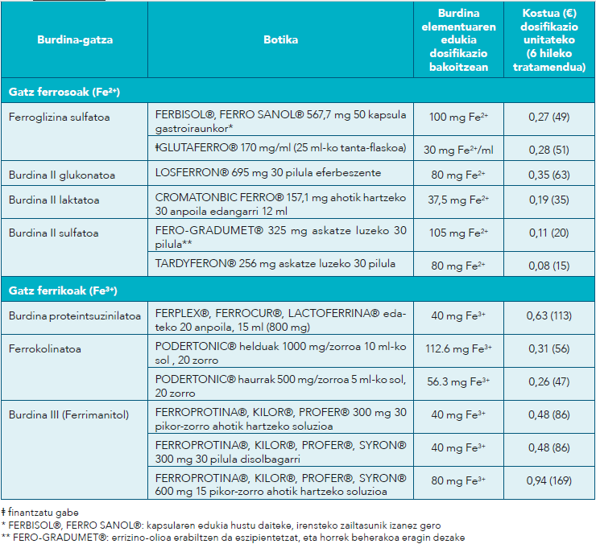
Badago desberdintasunik burdina-gatzen artean? (II)

Slide 9
Nola hobe daitezke ahotik hartzeko burdinarekiko tolerantzia eta xurgapena?
Ahotik hartzeko burdina-gehigarriekin tratamendua jasotzen duten gaixoen % 30-50ak kontrako erreakzio gastrointestinalak jasaten ditu (sabeleko mina, goragalea, okadak, idorreria edo beherakoa). Kontrako erreakzio horiek ekidin edo arin daitezke tratamendua dosi txikiekin hasten bada, egun guztiko dosia hainbat hartualditan banatzen bada edo burdina-gehigarriak otorduekin batera hartzen badira.
Zenbait aurre-ikerketak (emakume gazteei eginak, ferropenia zuten, baina gehienek anemiarik ez) iradokitzen dute ahotik hartzeko burdina egun txandakatuetan hartuz gero, goizean dosi bakar hartuz, burdina hobeto xurgatzen dela, eta sistema hori eraginkorra dela burdinaren xurgapena, eta, ziurrenik, tolerantzia, hobetzeko.
Horregatik, zenbait egilek oinarrizko burdina egun txandakatuetan ematea proposatzen dute, behar bezala beteko dela bermatzen bada betiere.
Notes:
Merkatuan badira pirofosfato ferriko liposomatuez osatutako nutrizio-gehigarriak, erabili ohi diren burdina-gatzek baino xurgapen eta tolerantzia hobeak eduki ditzaketenak. Oraindik datu gutxi dago haien eraginkortasunari buruz (giltzurrun-gutxiegitasun kronikoa duten eta dialisirik egin ez zaien gaixoen azterketetatik ateratakoak), eta, horregatik, beste azterketa batzuetan egiaztatu egin behar dira.

Slide 10
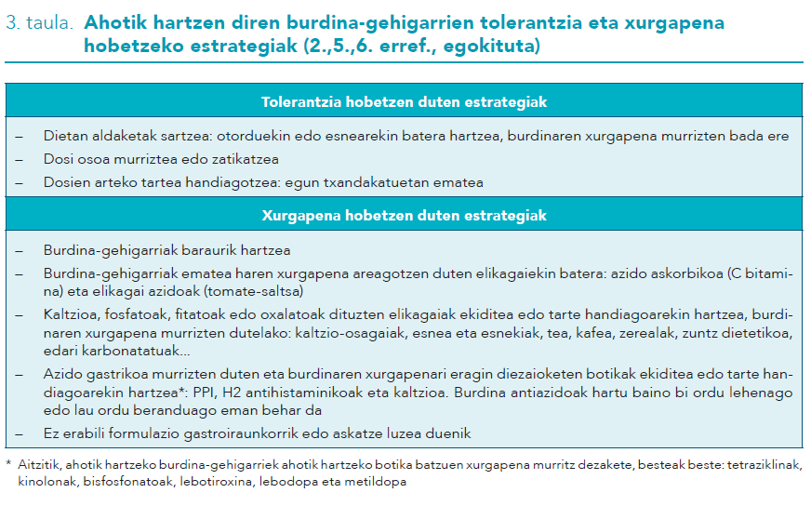

Slide 11
Noiz eman burdina zain barnetik (ZB)? (I)
AF duten gaixo gehienek, bestelako erikortasunik ez badute, burdina-tratamendua ahotik jaso dezakete.
Azken urteotan, toxikotasun-profil hobeak dituzten ZB burdina formulazio berriak daudenez, ZB burdina erabiltzeko gomendioak zabaltzen joan dira, eta egoera hauek barne hartzen dituzte:
  Burdina ahotik hartzeko terapia toleratzen ez denean
  Burdina azkar lehengoratzea behar klinikoa denean
  Ahotik hartzeko burdina-prestakinak eraginkorrak ez direnean: urdail eta duodenoko kirurgia, H. pylori infekzioa, gaixotasun zeliakoa, gastritis atrofiko autoimmunea, HGI aktiboa
  Beste batzuk: giltzurruneko gaixotasun kronikoa dutenak edo minbizia-tratamenduan daudenak eritropoiesiaren estimulatzaileekin, bihotz-gutxiegitasuna dutenak, etab.
ZB burdina-formulazio ezberdinek antzeko eraginkortasuna dute. Kontrako ondorioak hauek dira nagusiki: azaleko asaldurak, goragalea, sukarra, muskuluetako mina eta, oso gutxitan, hipersentikortasun-erreakzio larriak.

Slide 12
Noiz eman burdina zain barnetik (ZB)?(II)
MEA ondorioztatu da ZB burdinaz osatutako prestakinek onura-arrisku balantze ona dutela.
Erreakzio alergikoak goiz identifikatzeko eta berehala tratatzeko neurri espezifikoak hartu behar badira ere. Ildo horretatik, 2013ko oharrak gomendatzen du :
  Prestakin horiek hipersentikortasun-erreakzioen kontrako premiazko tratamenduak berehala eskura daitezkeen tokian baino ez dira erabili behar (ospitaleko erabilera)
  Gaixoa zaindu behar da, 30 minutuz behintzat, dosia eman eta gero. Ez da gomendagarria probako dosia ematea
  Haurdunaldian behar-beharrezkoa denean soilik erabili behar da, eta bigarren eta hirugarren hiruhilekoetan haren erabilera murriztu
Bizitza arriskuan jar dezaketen hipersentikortasun-erreakzioen tasak handiagoak dira burdina-dextranoa eta burdina-isomaltosidoa formulazioekin, BZ burdinaz osatutako beste prestakinen kasuan kalkulatutakoak baino. Neurri gisa, MOPEAk osasun-arloko profesionalei burdina-isomaltosidoarekin tratamendu berririk ez hastea gomendatu zien 2017an.

Slide 13
Biztanleria bereziak (I)
Adinekoak:
  Adinekoek toxikotasun handiagoa eduki dezakete burdina-gehigarriak ahotik hartzean, eta, beraz, dosi txikiagoak erabil ditzakete, gaixo-multzo horretan dosifikazioa argitzeko ebidentzia nahikorik ez badago ere. Beste aukera bat dosia egun txandakatuetan ematea da.
Bihotz-gutxiegitasuna (BG):
  BG duten gaixoen kasuan, burdina-eskasiak (anemiarekin edo gabe) pronostiko okerragoa, ariketa fisikoarekiko intolerantzia, bizi-kalitate txikia eta ospitalizazioen eta heriotza-tasaren igoera dakartza berekin.
  Burdina-metaketak BZ burdinarekin lehengoratzeak funtzio kardiakoa eta bizitza-kalitatea hobetzen ditu, eta BGk eragindako ospitalizazioak gutxitzen dira, eiekzio-frakzio murriztua duten gaixo sintomatikoen kasuan.
  Horrenbestez, BG duen gaixoen kasuan, jarduera kliniko integralaren barruan burdinaren eskasia identifikatzea eta zuzentzea barne hartu beharko litzateke.

Slide 14
Biztanleria bereziak (II)
Hesteetako gaixotasun inflamatorioa (HGI)
  HGI kasuetan anemiaren jatorririk arruntena ferropenia bada ere, gaixotasun kronikoagatiko anemia batekin batera eman daiteke edo hura simula dezake. Garrantzitsua da ferropenia detektatzea, horren arabera ezarriko baita tratamendua.
  Anemia ferropeniko arinaren kasuan (Hb >10 g/dl), ahotik hartzeko burdina erabil daiteke, eguneko dosia 100 mg oinarrizko burdina izanik gehienez ere (hortik gorako dosiak ez dira xurgatzen, eta tolerantzia murritz dezakete).
  Gaixoak ahotik hartzeko burdinarekiko intolerantzia badu, tratamenduari erantzuten ez badio, anemia larria badu (Hb <10 g/dl) edo gaixotasuna fase aktiboan badago, ZB burdina ematea erabaki behar da.
Kirurgia bariatrikoa (KB)
  Kirurgia bariatrikoaren ostean burdinaren eskasia % 20-49raino irits daiteke, gaitasun gastrikoa murrizten delako eta duodenoaren by-pass-ak eta jeiuno proximalak haren xurgapena gutxitzen dutelako.
  KB egin zaien gaixo gehienen kasuan, ahotik burdina eman beharrean, ZB burdina ematea gomendatzen da, kopuru egokia hartzea bermatzen duelako eta gaixo horientzat bereziki kaltegarria den toxikotasun gastrointestinala ekiditen duelako.
  Erasokorrak ez diren prozeduren pean dauden gaixoek (banda gastrikoak, kasu) burdina ahotik hartzea tolera dezakete.

Slide 15
B12 BITAMINAREN ESKASIA
Egoera arrunt samarra da. Bere prebalentzia aldatu egiten da herrialde batetik bestera (adinekoen kasuan, % 1,5 eta % 15 bitarteko tarteak ematen dira, aztertutako populazioaren eta diagnostikorako metodoaren arabera)
B12 bitamina animalia-jatorriko elikagaietan aurki daiteke modu naturalean. Beharrezkoa da DNAren sintesirako, garunaren eta nerbio-sistema zentralaren funtzionamendu egokirako eta globulu gorrien ekoizpenerako
Batez ere gibelean metatzen da (1-5 mg artean)
Urte asko pasa daitezke sintomarik gabe. Sintoma horiek izan daitezke nekea eta anemia (arinak), aplasia medularra, asaldura neurologikoak eta kardiomiopatia-arriskua (larriak)
Kausak:
  Gaizki xurgatzea :gastritisa, by-pass gastrikoa, Crohn gaixotasuna
  Faktore intrintsekorik eza :anemia kaltegarria
  Gutxiago hartzea : elikatu gabeko pertsonak, beganoak, begetarianoak
  Haren xurgapenari eragiten dioten botikak erabiltzea: PPI, koltxizina, metformina, etab.

Slide 16
Noiz ezar daiteke B12 bitaminaren eskasia dagoela?
2015ean, Osakidetzaren Laborategietako Plan Zuzentzailearen lantaldeak ezarri zituen gomendioak:
  Kobalamina eta folato serikoen probak eskatu behar dira:
    Anemia makrozitikoa edo makrozitosi isolatua
    Panzitopenia
    Glositisa eta/edo ahoko ultzerak eskasia izateko arriskua duten populazioetan
  Kobalamina serikoaren test bat eskatu behar da, folato serikoa barne hartu gabe:
    Azalpenik ez duten sintoma neurologikoak, hemogramaren emaitzak edozein direla ere; esaterako, parestesiak, hozmintzea, mugimendu-koordinazioaren urritasuna, memoria-arazoak edo arazo kognitiboak eta nortasun-aldaketak.
  Ez eskatu kobalamina serikoaren proba:
    Hemograma normala duten pertsona asintomatikoak
    Eskasia izateko arrisku-faktorerik ez duten pertsonak
    B12 bitaminaren edo folatoaren gehigarriak jasotzen ari diren pertsonak, tratamendua utzi izanaren susmorik ezean

Slide 17
Noiz ezar daiteke B12 bitaminaren eskasia dagoela? (II)
Kobalaminarekin tratamendua hastean gomendatzen da hemogramak hilero egitea, normalizatu arte, eta, gero, urtero egitea
Bi hilabeteren buruan anemia edo makrozitosia hobetu direla egiaztatzen ez bada, bigarren mailara pasa
Tratamenduaren lehenengo aste horietan, elektrolitoak neurtzea gomendatzen da, hipopotasemia ager daitekeelako
Ez da gomendatzen kobalamina serikoaren mailak neurtzea, anemia berriz agertu dela edo tratamendua betetzen ez dela susmatu ezean

Slide 18
B12 bitaminaren eskasiaren tratamendua: ahotik edo muskulu barnetik?
B12 bitaminaren eskasia dagoenean, tratatzea gomendatzen da, kontrako arrazoi garrantzitsuren bat ez badago behinik behin (zainketa aringarriak dituzten gaixoak, gaixoak ezezkoa ematea)
Sintoma neurologikoak edo neuropsikiatrikoak egonez gero, tratamendu goiztiarra ezinbestekoa da. Aldaketa hematologikorik ez badago ere, arazo neurologikoak eman daitezke
Bitamina B12 ahotik xurgatzeko faktore intrintsekoa (kobalaminarekin konplexua eratzen duen proteina) beharrezkoa da. Konplexu hori bukaerako ileonak xurgatzen da, baina ahotik hartzen den dosiaren % 1-5 inguru difusio pasiboaren bidez xurgatzen da, eta horretan, faktore intrintsekoak ez du eraginik
Azterketa sistematiko batek ondorioztatu du, B12 bitamina ahotik eta muskulu barnetik ematen denean, antzeko efektuak lortzen direla bitamina horren maila serikoak normalizatzerako garaian. Azterketa horren ebidentziak ez dira kalitate onekoak

Slide 19
B12 bitaminaren eskasiaren tratamendua: ahotik edo muskulu barnetik? (II)
Sintoma larrien tratamendua:
  azkar jardun behar da, eta, beraz, muskulu barneko tratamendua ezartzea gomendatzen da. Erabil daiteke: astebetez edo bi astez 1.000 µg hartzea eguneko, eta, gero, lau astetik zortzi astera bitartean, 1.000 µg asteko. Azkenik, gomendatzen da mantentze-tratamendua egitea, hilero dosi bakarra hartuz
Sintoma arin-moderatuen tratamendua:
  Erabil daitezke 1.000 µg muskulu barnetik hilero edo 1.000 µg ahotik eguneko. Ahotik hartzen duten gaixoen kasuan, aztertu behar da nola erantzuten duten, bi hilabete igarota. Denbora-tarte horren ostean maila serikoak nabarmen areagotu ez badira, muskulu barneko bidera aldatu behar da, edo eskasia hori eragin dezaketen beste jatorri batzuk aztertu
  Hasierako eskasia zuzenduta, ahotik ere har daiteke mantentze-tratamendu gisa
B12 bitaminaren eta azido folikoaren eskasia batera ematen direnean, lehenbizi B12 bitaminaren eskasia tratatu behar da, orno-muinaren endekapen konbinatu azpiakutua ez azkartzeko
Tratamenduaren iraupena: eskasia sortu zuen arrazoia mantentzearenaraberakoa izango da. Anemia kaltegarriaren edo by-pass gastrikoaren bizitza osorako. Eskasiaren kausa trata edo ezaba badaiteke, gehigarriak emateari utziko zaio eskasia hori zuzentzen denean

Slide 20
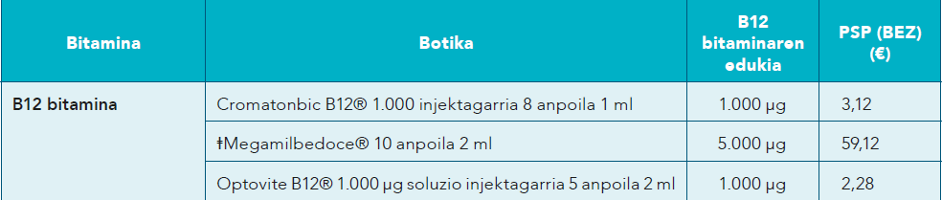
B12 bitaminaren eskasiaren tratamendua: ahotik edo muskulu barnetik? (III)
Albo-efektuak: beherako arina, goragalea, exantema, hotzikarak, sukarra, beroaldiak, zorabioak, eta, oso gutxitan, erreakzio anafilaktikoak. Bide parenteraletik
B12 bitaminarekin tratamendua hastean hipopotasemia larria gerta daiteke; beraz, potasio-mailak monitorizatu egin behar dira, eta tratatu, hala behar izanez gero
B12 bitamina osagai bakartzat duten botikak:
ⱡ finantzatu gabe
Optovite B12®, muskulu barnetik emateaz gain, azalpetik eta ahotik ere emateko baimenduta dago. Azken hori muskulu barneko bidea toleratzen ez duten gaixoentzako da soilik, betiere faktore intrintsekoa badute eta gaizki xurgatzearen sindromea edo xurgapenari larriki eragiten dion anormaltasun gastrointestinalik ez badute edo gastrektomiarik izan ez badute

Slide 21
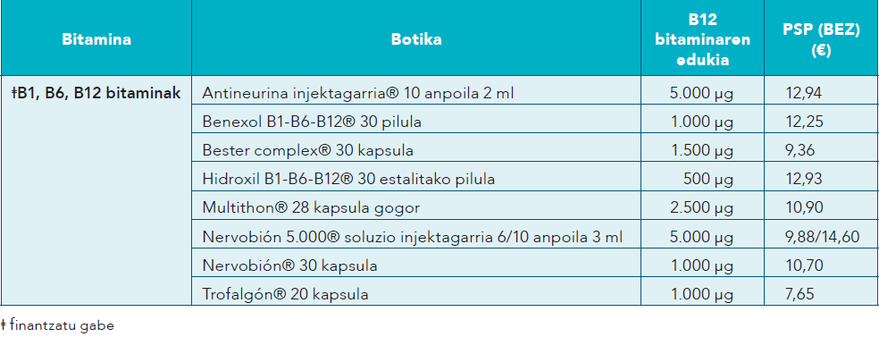
B12 bitaminaren eskasiaren tratamendua: ahotik edo muskulu barnetik? (III)
B12 bitamina beste osagai batzuekin konbinatuta duten botikak:

Slide 22
Zer botikak eragiten dio B12 bitaminaren xurgapenari?
Metformina
  Makina bat azterketak metforminaren erabileraren eta B12 bitaminaren eskasiaren arteko lotura egiaztatu du, baina emaitzak ez dira beti klinikoki esanguratsuak izan
  Interakzio horren mekanismoak faktore anitz ditu: metforminak hesteetako higikortasunari eta bakterien gehiegizko hazkuntzari eragiten die, ileonean eskuragarri dagoen kaltzioa aldatzen du, eta, ondorioz, kaltzioaren mende dagoen B12 bitamina-faktore intrintsekoari ere eragiten dio
  Arrisku handiagoa dago metformina denbora luzez erabiltzen bada, eta adinak, metformina-dosiak eta diabetesa diagnostikatzen denetik igarotako denborak ere eragina dute
  Ez dago adostasunik egokia den metforminarekin tratatzen diren gaixoen B12 bitaminaren maila plasmatikoak aldizka neurtzea, baina badirudi aldian-aldian monitorizatzea arrazoizkoa dela (1-2 urtean behin)

Slide 23
Zer botikak eragiten dio B12 bitaminaren xurgapenari? (II)
PPI eta H2 antihistaminikoak:
  Sabeleko azido klorhidrikoak elikagaien B12 bitamina erauzten du. PPIek edo H2 antihistaminikoek ingurunea alkalinizatzen dute, eta horrek bitamina elikagaietatik erauztea ekiditen du, xurgatutako kopurua ere gutxitzen delarik
  Ez dago adostasunik PPI eta/edo H2 antihistaminikoen tratamendua jasotzen ari diren gaixoen B12 bitaminaren mailak monitorizatzea egokia den ala ez. B12 bitaminaren eskasia izateko arrisku-faktoreren bat duten pazienteei (adibidez, gaizki elikatutako adinekoak) azterketa egitea arrazoizkoa izan daiteke
  Zenbait egilek tratamendu luzeak dituzten gaixoen mailak monitorizatzea gomendatzen dute

Slide 24
Zer botikak eragiten dio B12 bitaminaren xurgapenari? (III)
Koltxizina:
  Koltxizinaren administrazio kronikoak edo dosi altuek B12 bitaminaren xurgapena aldatu eta haren beharra handi dezaketela
  Badirudi koltzizinak bukaerako ileonean dauden hartzaileei eragiten diela, eta faktore intrintsekoa-zianokobalamina konplexua minahartzaike hauekin lotzen da bitamina xurgatzeko
  El mecanismo de esta interacción parece deberse a que la colchicina afecta a los receptores localizados en el íleon terminal a los que se une a los que se une el complejo factor intrínseco-cianocobalamina para absorberse

Slide 25
Biztanleria bereziak
Haurdunaldia:
  B12 bitaminaren eskasia ohikoa da haurdunaldian , beharrak izugarri areagotzen direlako
  Gehigarriak emateko aukera eskasiak beste kausa bat duela susmatzeko arrazoiak daudenean baino ez da aztertuko
  Haurdun dauden begetarianoek edo beganoek B12 bitaminen gehigarriak hartu behar dituzte bitamina horren maila egokiak ziurtatzeko, umekiak bere garapenerako behar dituelako
Edoskitzea
  B12 bitaminaren eskasia arrunt samarra da luzaroan amagandiko edoskitzea esklusiboa duten haurren kasuan. Ez daeskasia horren esangura klinikoa ezagutzen, eta, beraz, ez dakigu kasu horietan bitamina-gehigarririk behar den edo ez
  Bularreko haurrek sintoma kliniko esanguratsuekin tratamendua jaso behar dute epe luzera ondorio neurologikoak egotea ekiditeko. Jarraibide bat izan liteke muskulu barneko gehigarriak ematea 250-1.000 µg/eguna dosiarekin, eta, gero, astero, gaixoa sendatu arte. Amek bitamina-mailak berreskuratu behar dute
  Ama beganoen kasuan, bularreko haurrek B12 bitaminaren 0,4-0,5 µg/eguna gehigarriak hartu beharko lituzkete

Slide 26
Biztanleria bereziak (II)
Begetarianoak:
  B12 bitamina soilik animalia-jatorriko elikagaietan dago, eta, beraz, begetarianoek edo beganoek elikagai indartuak kontsumitzen ez badituzte, B12 bitaminaren gehigarriak hartu beharko lituzkete bitamina horren maila egokiak bermatzeko
  Haur beganoek edo begetarianoek bitamina hori 6 eta 9 µg/eguna bitartean hartu beharko lukete, elikagai indartuen edo gehigarrien bidez

Slide 27

IDEIA NAGUSIAK
Anemia ferropenikoaz gain beste erikortasunik ez duten gaixoei burdinagehigarriak ahotik ematea gomendatzen da
Zenbait kasutan, burdina bide parenteraletik eman beharko da, ahotik ez delako toleratzen edo ez delako eraginkorra
Ahotik hartzen diren burdina-gehigarriekiko tolerantzia hobe daiteke tratamendua dosi txikietan hasiz, eguneko dosia zatikatuz edo otorduekin emanez
ZB burdina-formulazio ezberdinek antzeko eraginkortasuna dute eta erreakzio alergikoak goiz identifikatzeko eta berehala tratatzeko neurri espezifikoak hartu behar badira ere

Slide 28
IDEIA NAGUSIAK
Adinekoek toxikotasun handiagoa eduki dezakete burdina-gehigarriak ahotik hartzean, eta, beraz, dosi txikiagoak erabil ditzakete. Beste aukera bat dosia egun txandakatuetan ematea da
BG duen gaixoen kasuan, jarduera kliniko integralaren barruan burdinaren eskasia identifikatzea eta zuzentzea barne hartu beharko litzateke
HGI kasuetan anemiaren jatorririk arruntena ferropenia bada ere, gaixotasun kronikoagatiko anemia batekin batera eman daiteke edo hura simula dezake. Garrantzitsua da ferropenia detektatzea, horren arabera ezarriko baita tratamendua
KB egin zaien gaixo gehienen kasuan, ahotik burdina eman beharrean, ZB burdina ematea gomendatzen da, kopuru egokia hartzea bermatzen duelako eta gaixo horientzat bereziki kaltegarria den toxikotasun gastrointestinala ekiditen duelako.

Slide 29
IDEIA NAGUSIAK
B12 bitaminaren test bat eskatu behar da azalpenik ez duten sintoma neurologikoak, hemogramaren emaitzak edozein direla ere; esaterako, parestesiak, hozmintzea, mugimendu-koordinazioaren urritasuna, memoria-arazoak edo arazo kognitiboak eta nortasun-aldaketak agertzen direnean
Ahotik hartzen den dosiaren % 1-5 inguru difusio pasiboaren bidez xurgatzen da, eta horretan, faktore intrintsekoak ez du eraginik
B12 bitamina ahotik eta muskulu barnetik ematen denean, antzeko efektuak lortzen dira bitamina horren maila serikoak normalizatzerako garaian. Aitzitik, azterketa horren ebidentziak ez dira kalitate onekoak

Slide 30
IDEIA NAGUSIAK
Sintoma larrien kasuan, azkar jardun behar da, eta, beraz, muskulu barneko tratamendua ezartzea gomendatzen da
Sintomak arinak-moderatuak badira, dosi hauek erabil daitezke: 1.000 µg muskulu barnetik hilero edo 1.000 µg ahotik eguneko
Metforminak, protoi bonbaren inhibitzaileek, H2 antihistaminikoek eta koltxizina B12 bitaminaren maila murriztz dezakete
Haurdun dauden begetarianoek edo beganoek B12 bitaminen gehigarriak hartu behar dituzte
Ama beganoen kasuan, bularreko haurrek B12 bitaminaren gehigarriak hartu behar dituzte

Slide 31
Informazio gehiago eta bibliografia…
INFAC 26 Lib, 4 Zk

